Slide 1
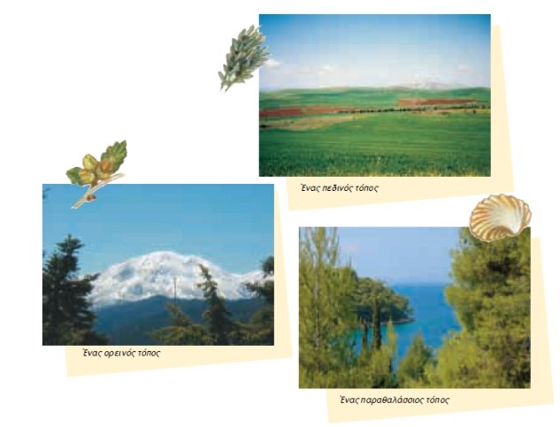
Ο ΤΟΠΟΣ ΜΑΣ

Slide 2
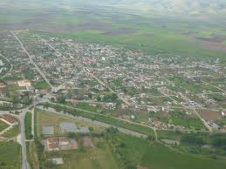
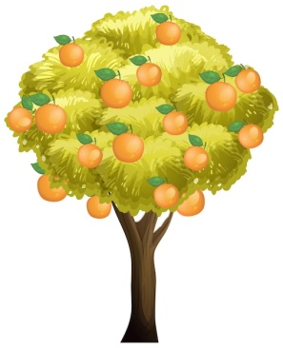
ΠΕΔΙΝΟΣ ΤΟΠΟΣ
Έφορη γη
Είναι επίπεδος
Έχει φυτά όπως: σιτάρι, βαμβάκι, πορτοκαλιές, ελιές

Slide 3
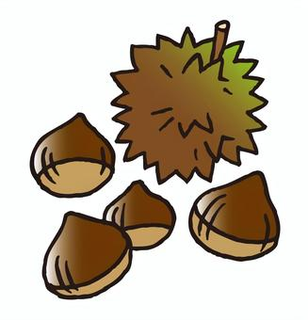
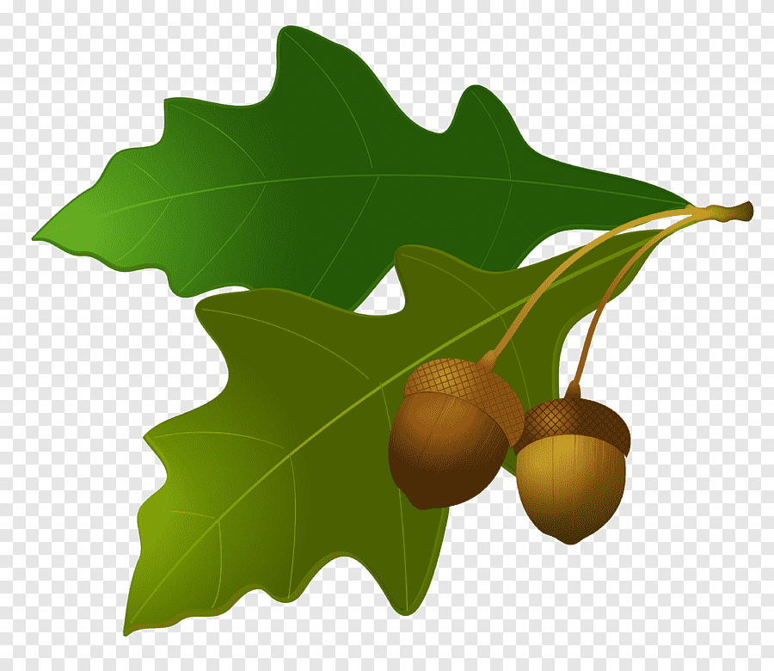
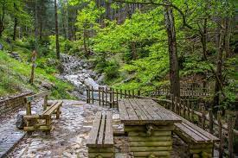
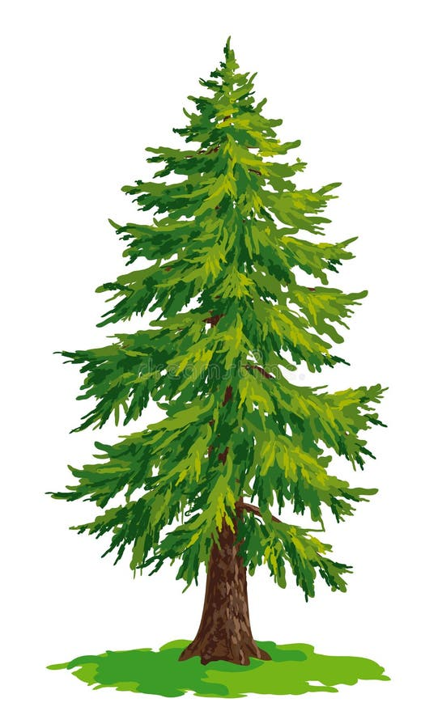
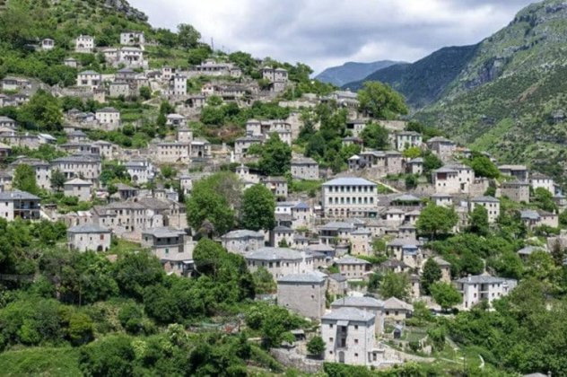
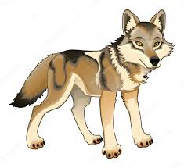
ΟΡΕΙΝΟΣ ΤΟΠΟΣ
Έχει:
βουνά
βράχια
δάση
ποτάμια
Εκεί ζουν άγρια ζώα και πουλιά.

Slide 4
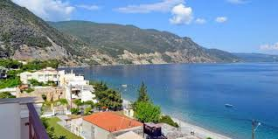
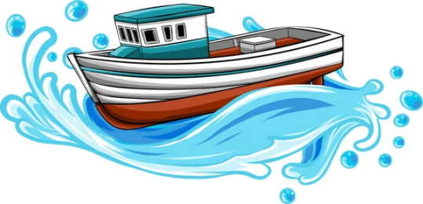
Παραθαλάσσιος τόπος
Βρίσκεται κοντά σε θάλασσα

Slide 5
Γεωμορφολογικός χάρτης της Ελλάδας

